Slide 1
第一章 量化投资概况
任课教师：陈创练

Slide 2
提
量化投资界定
1
量化投资发展史
纲
2
CONTENTS
量化投资：资产配置与风险管理
3
量化投资评判标准
4

Slide 3
一、量化投资界定

Slide 4
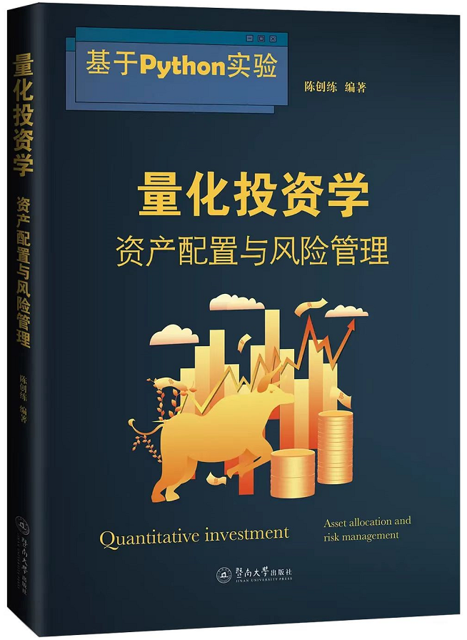
第一节 量化投资界定
量化投资是应用计算机软件和自然科学技术方法去挖掘金融市场的运行规律，并运用哲学社会科学知识尝试去解释规律的形成原因和未来可持续，从而形成合乎逻辑的投资理念和投资方法。量化投资与传统投资策略的不同之处，在于它是基于计算机软件大数据的估计，在海量数据中做挖掘，并糅合自然科学技术方法和量化策略做出相应的交易。因此，它是不依赖于人工操作，而更多是依赖于计算机软件的自动下单，如买入和卖出。

Slide 5
第一节 量化投资界定
风险资产配置策略
债券-股票投资策略
资产配置内容
股票-期货套期保值策略
股票-期权风险对冲策略

Slide 6
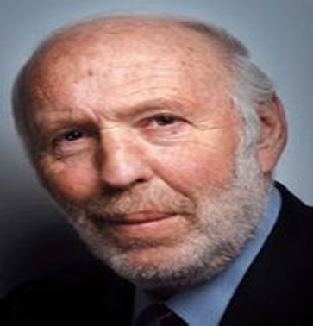
1.量化投资的定义
量化投资的奠基石人物——詹姆斯•西蒙斯（James Simons）
詹姆斯•西蒙斯是世界级著名数学家，曾因陈氏-西蒙斯定理（Chen-Simons）获得全美数学最高奖——维布伦奖，同时他还是全球收入最高的对冲基金经理之一，年净赚15亿美元，这主要得益于他1982年创立的文艺复兴科技公司。
西蒙斯发行的大奖章基金是华尔街最成功的对冲基金之一，1988-2009年（2010年西蒙斯已退休）平均收益率高达35%，比同期标普500指数平均回报率高出20多个百分点，也远超同时期巴菲特的20%，即使在2007年国际金融危机期间，大奖章基金的回报率也高达85%。

Slide 7
1.量化投资的定义
20世纪90年代，“点石成金”的华尔街债券套利之父，会同期权定价Black-Scholes公式创始人、诺贝尔经济学奖得主罗伯特•默顿（Robert Merton）和迈伦•斯科尔斯（Myron Scholes）等创立了美国长期资本管理公司（Long-Term Capital Management，简称LTCM）。
公司坚守“市场中性策略”，即买入被低估的有价证券卖出被高估的有价证券，并通过计算机进行大量数据处理，形成一套完整的电脑数学自动化投资系统模型，构建了债券和衍生产品投资组合进行套利，获得巨大收益。

Slide 8
1.量化投资的定义
Black-Scholes公式的前提假定是收益率服从正态分布
量化投资的缺陷
自动化交易系统

Slide 9
1.量化投资的定义
量化投资存在的实质意义是什么？
何诚颖（2013）认为理论上，量化投资就是基于投资者对市场的理解和认识，并应用自然科学技术方法构建数理模型去挖掘市场运行遵循的某种规律，通过不断地验证、修改、完善、优化，从而形成合乎投资逻辑的投资理念和投资方法。

Slide 10
1.量化投资的定义
量化投资与传统证券投资的区别？
量化投资借用了自然科学技术方法实现投资理念与数理建模的大统一，并采用计算机科学技术建立自动化交易系统实现投资策略的自动下单、自动交易。但这由此也不能说明量化投资偏好于技术分析而排斥关注投资标的的基本面信息。
事实上，量化投资虽然借用了自然科学技术方法去挖掘市场运行的基本规律，但是这个规律在未来能否复现也无法得到保证，而且其前提条件是这个规律必须合乎经济学投资逻辑。故此，量化投资也非常重视基本面分析，但这并不意味着量化投资就等同于基本面分析。在现实投资过程中，投资者对于宏观经济形势和公司财务指标的判断往往是带有较强个人主观色彩，不同投资者对同一只股票都有不同的异质性判断，而量化投资策略设计的目的正是为了克服这个异质性主观情绪导致的投资失败。

Slide 11
1.量化投资的定义
量化投资的实质
量化投资的实质就是应用计算机软件和自然科学技术方法（如数学、物理学、统计学等）去挖掘金融市场运行的基本规律，同时，应用哲学社会科学知识（如金融学、投资学、社会学、历史学等）尝试去解释规律的形成原因和未来可持续，从而形成合乎逻辑的投资理念和投资方法。

Slide 12
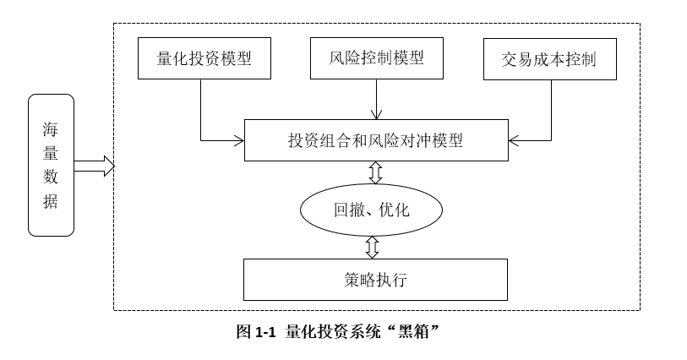
2.量化投资系统的构建
量化投资被冠名“黑箱”主要原因是量化投资策略一般是基金经理赚钱的命根子，因此一般不轻易对外公开，而且，许多量化策略背后是复杂的数理模型，不容易读懂和掌握，这些难度对于一般投资者来说也是一个不可触及的高度。对于一个普通的量化投资系统，其主要构成如下图1-1：

Slide 13
2.量化投资系统的构建
量化投资模型系统是采用模型去践行投资理念，并基于计算机技术去进行投资决策和交易。其中，投资理念是量化投资系统的灵魂，只有建立在正确的投资理念基础上，同时需要根据市场状况变化和投资理念变化对模型进行不断修正、改进和优化，才能够不断发挥量化投资模型的优势。
量化投资模型
量化投资系统
风险控制模型
交易成本模型

Slide 14
二、量化投资发展史

Slide 15
第二节 量化投资发展史
一、启蒙阶段：20世纪50年代以前
Crammer（1728）Bernoulli（1738）
对不确定性下的行为决策研究
Bachelier（1990）
股票价格的随机过程
Fisher（1930）
分离定理
Keynes（1944）
流动性偏好理论

Slide 16
第二节 量化投资发展史
二、奠基阶段：20世纪50-60年代
Markowitz（1952）
均值-方差模型
Modigliani & Miller
（1958）
MM定理
Samuelson & Fama
（1965）
有效市场假说

Slide 17
第二节 量化投资发展史
三、成长阶段：20世纪70年代
Black-Scholes & Merton
（1973）
期权定价模型
Ross（1976）
套利定价理论
Harrison & Kreps
（1979）
证券定价鞅理论
Grossman & Stiglitz
（1980）
信息不对称问题

Slide 18
第二节 量化投资发展史
四、成熟阶段：20世纪80-90年代
20世纪80年代
票据发行便利、远期利率协议、互换交易和期权交易
摩根集团
在险价值与风险矩阵
20世纪90年代
Fama
行为金融学

Slide 19
第二节 量化投资发展史
五、鼎盛阶段：21世纪初至今
计量经济学的发展
电子交易的出现
21世纪以来
交叉学科的大融合
机器学习
技术方法
遗传算法
神经网络

Slide 20
三、量化投资：
资产配置与风险管理

Slide 21
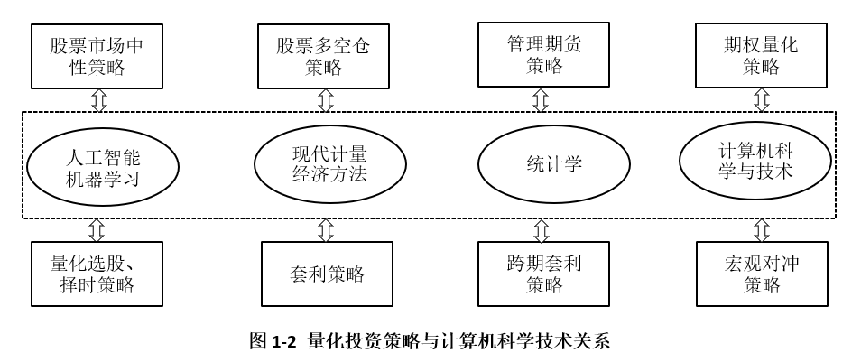
第三节 量化投资：资产配置与风险管理
一个经典展示量化投资内容的流程图如图1-2所示，从中可以看出，量化投资主要包括的策略有股票市场中性策略、量化选股策略、量化择时策略、股票多空仓策略、套利策略、管理期货策略、跨期套利、期权量化策略以及全球宏观对冲策略；而人工智能、机器学习、现代计量方法、统计学、计算机科学与技术等都是支持上述量化策略取得成功的方法论基础。

Slide 22
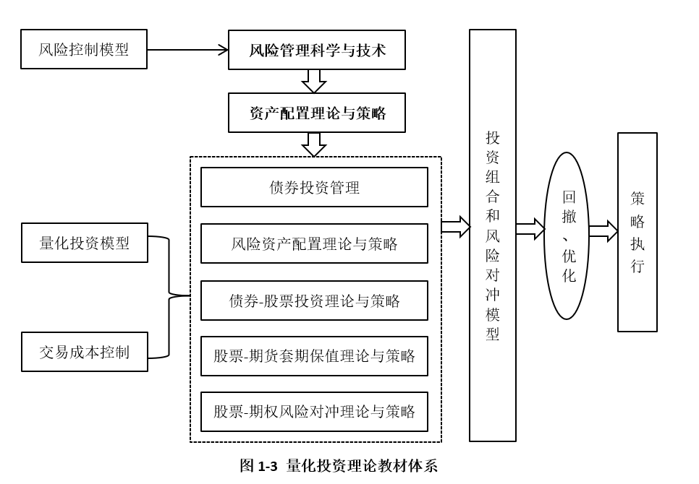
第三节 量化投资：资产配置与风险管理

Slide 23
第三节 量化投资：资产配置与风险管理
一、风险管理科学与技术
风险管理是整个量化投资最核心和最根本的内容，而资产定价又是风险管理的基础。因此，在介绍量化投资之前，很有必要对资产定价和风险管理技术进行全面的讲解。故此，我们将重点介绍了资产定价理论、风险与收益关系理论基础以及包括ARCH、EWMA、GARCH以及其他GARCH族类等波动率测算方法。
摩根集团于20世纪90年代开发了在现值（Value at Riks,VaR）方法，它能够给投资者描绘出一个投资组合未来损益的蓝图，即在X%的置信水平下，投资组合的风险不会超过多少价值。据此标准，投资者就能够判断这个投资项目是否值得投资。
当投资组合的收益率不满足椭圆分布性质时，VaR方法不满足次可加性，因此也不是一个衡量风险的满意指标。故此，后续学者在VaR基础上，拓展提出了预期损失缺口和SRISK方法，由于其满足次可加性等一系列理想风险指标的标准，因此，他们是现在被广泛应用于测度金融机构风险的两个重要指标。

Slide 24
第三节 量化投资：资产配置与风险管理
二、风险资产配置理论与策略
马科维茨（Harry M. Markowitz）的有效边界是整个最优风险资产配置的理论基础。他于1952年在Journal of Finance发表的《资产选择：有效的多样化》中，首次将资产组合的报酬均值和方差两个概念统一起来用于分析最优的投资决策，同时还从数学上明确定义了投资者的偏好，即投资组合方差越大，则意味着该资产组合的波动率越大，投资者越厌恶。

Slide 25
第三节 量化投资：资产配置与风险管理
三、债券-股票投资理论与策略
20世纪60年代，美国学者威廉·夏普（William Sharpe）、林特尔（John Lintner）、特里诺（Jack Treynor）和莫辛（Jan Mossin）于1964年在资产组合理论和资本市场理论的基础上，发展提出了资本资产定价模型。该模型是在马科维茨模型基础上，通过引入无风险资产，研究证券投资中资产的预期收益率与风险资产之间的关系。其对投资者的所有假定都与资产选择理论中对期望收益、方差和协方差的设定相同，而且投资人可以自由借贷，探讨的问题重点在于为了补偿某一特定程度的风险，投资者应该获得多少的溢酬。

Slide 26
第三节 量化投资：资产配置与风险管理
四、股票-期货套期保值理论与策略
股票的中性策略显示，一旦投资者持有资产投资组合则相当于其将风险敞口暴露，因此，为了达到有效的套期保值，需要反向持有期货进行风险对冲。在实际投资实践中，我们将详细以理论为指导，拓展构建了基于均值-方差模型、均值-VaR模型和均值- ES模型的最优套期保值比率，阐述了后两种理论的最优套期保值比率与第一种理论的差异，并通过现实投资案例的实践检验探讨最优的股票-期货套期保值投资策略。

Slide 27
第三节 量化投资：资产配置与风险管理
五、股票-期权风险对冲理论与策略
当我们将投资标的放宽至期权时，必将拓展了量化投资的边界和范畴。
期权不仅可以基于希腊字母对期权标的的市场价格、波动率、时间和利率风险进行对冲。同时，期权的存在也可以在一定程度上反向对冲掉投资组合的风险，特别是，基于股票、看涨期权和看跌期权还可以基于期权平价公式发现市场价格违背恒等式时的套利空间。对于多期权之间还可以构建包括期权边界套利策略、垂直套利策略、水平套利策略、跨式套利策略、宽跨式套利策略、蝶式套利策略以及飞鹰式套利策略等，这些都构成了期权-期权风险对冲和量化投资的主要模型。

Slide 28
四、量化投资评判指标

Slide 29
第四节 量化投资评判指标
量化投资的评判指标可以分为两个大类，一个是收益率指标，另外一个是风险度指标。其中，收益率指标是评判量化投资策略优劣最重要标准，一般来说，收益率越高，量化投资的策略越好。在实际投资中，选择的收益率指标包括有：总收益率、年复合收益率、相对收益率和Alpha收益率等。对于风险度指标，则是刻画量化投资策略风险的重要标准，一般基于“收益-风险”就可以准确描绘出整个投资策略的可行性。归纳来看，风险度指标包括：Beta系数、夏普比率、最大回撤、信息比率和特雷诺指数等。

Slide 30
一、收益率指标
（一）总收益率指数
假定某交易策略的投资资金为 ，在经过一段时期后，投资资金总额变为 ，则总收益率指数为 。它是指在投资时期内这一交易策略的投资回报率。理论上，该数值越大，则表示该投资交易策略取得的绩效越好。
（二）年化复合收益率
一般而言，总收益率指数的一个重要影响因素是投资期限，特别是，不同投资期限的交易组合的总收益率不具有可比性。因此，将总收益率指数转化为年化收益率是一个可行的办法，同时，也使得其与其他投资行为或者投资品种具有更直接比较的经济含义。其计算公式为：
年化收益率=$\frac{总收益率}{T_{2}−T_{1}}×365$ (1-1)
对于年化复合收益率可以表述如下：
年化复合收益率=${（1+总收益率）}^{\frac{1}{T_{2}−T_{1}}×365}−1$ (1-2)
其中， 和 分别表示交易策略投资的期末和期初。如果投资的标的是股票，在该式中，有时并非乘以365天，而是乘以股市的实际交易天数252。

Slide 31
一、收益率指标
（三）相对收益率
相对收益率是指总收益率与基准收益率之差，即相对收益率=总收益率-业绩基准收益率。一般选取的基准收益率包括基于沪深300指数、上证指数、中证500指数、行业指数等计算得到的收益率。如果相对收益率指数大于零，则表示交易组合的收益率高于基准收益率。此外，如果我们将总收益率替换为年化复合收益率，同时将业绩基准收益率进行年化，则相对年化收益率也就具有可比性，此时，如果我们将基准收益率更换为年化无风险收益率，则相对收益率指数也就是超额收益率。

Slide 32
一、收益率指标
（四）Alpha收益率
Alpha收益率是通过股票市场中性策略获取的收益率。理论上，Alpha收益率是衡量基金经理业绩的一个重要指标，该数值越大表示量化投资的绩效越好，反之，该数值越小，则表示交易策略的绩效相对较差。其计算公式为：
$Alpha$年化收益率=$\frac{{(N}_{2}−N_{1})+(M_{1}−M_{2})}{N_{1}+M_{1}τ−M_{1}}$(1-3)
其中，$τ{表示期货保证金比率，一般为5\%\sim 15\%，N}_{2}$和$N_{1}$ 表示投资股票期末和期初的总资产，而$M_{1}$和$M_{1}$ 表示期货对冲头寸期末和期初的资产。即为了对冲交易组合持有股票的风险，投资者购买期货进行对冲，其中，股票采取的是先买后卖，而期货则是先卖后买。故此，股票部分的权益是 ，期货部分的权益是 。同理，如果为了把Alpha收益率年化，则可通过如下公式进行转换：
$Alpha$年化收益率=$\frac{Alpha收益率}{T_{2}−T_{1}}×365$ (1-4)
$Alpha$年化复合收益率=${（1+Alpha收益率） }^{\frac{1}{T_{2}−T_{1}}×365}−1$ (1-5)
其中，如果是按照股市实际交易天数，则365天可以重新改写为252。

Slide 33
二、风险度指标
（一）beta系数
基于资本资产定价模型可知，beta系数是衡量股票风险的一个重要指标，该数值大于1，表示该股票的波动幅度大于证券市场，即证券市场超额收益率每增加1%，则该股票的超额收益率增加幅度大于1%。反之，如果该数值小于1，则意味着证券市场超额收益率每增加1%，则该股票的超额收益率增加幅度小于1%。因此，beta系数越大，则表示该股票的风险也越大。在实际投资中，当股票市场处于上涨的牛市时期，我们可以购买beta系数大于1的顺周期行业的股票；而在股市处于下跌的熊市时期，则保守起见可以购买beta系数小于1的逆周期行业股票。从理论上讲，估计beta系数有如下四种测算方法：

Slide 34
二、风险度指标
（一）beta系数
1. beta系数=$\frac{Cov(r_{k}, r_{m})}{Var(r_{m})}$ (1-6)
其中, $r_{k}$表示某资产组合市场收益率, $r_{m}$表示市场组合收益率。
2.基于beta系数定义估计可以得到：beta系数=$\frac{\sum_{t=1}^{T}{{(r}_{k,t},{\overline{r}}_{k})({(r}_{m,t},{\overline{r}}_{m})}}{\sum_{t=1}^{T}{{{(r}_{m,t},{\overline{r}}_{m})}^{2}}}$ (1-7)
3、基于资本资产定价模型：E($r_{k})$=$r_{f}+β[E(r_{m})$-$r_{f}]$ (1-8)
其中， $r_{f}$表示无风险收益率。因此，我们采用普通最小二乘法估计可以得到beta系数估计值。
4、基于单指数模型估计：$r_{k,t}=α_{k}+βr_{m,t}+ε_{m,t}$ (1-9)
其中， $α_{k}$表示截距项, $ε_{m,t}$表示估计残差。事实上，单指数模型是资本资产定价模型（Capital Asset Pricing Model，简称CAPM）的变形。

Slide 35
二、风险度指标
（二）夏普比率
夏普比率也称夏普指数，是基金绩效评价的标准化指标。它考虑的是风险调整后的收益率，是一个可以同时对收益与风险加以考虑的三大综合性指标之一，长期看，能够排除风险因素对绩效评估的不利影响。其衡量的是每承担一单位风险，给予多少的超额收益率补偿问题。事实上，在投资过程中，投资标的的预期报酬越高，则投资人所需要忍受的风险越大；反之，预期报酬越低，则需要容忍的风险越小。因此，作为一个理性的投资者，它从事投资的底线是：在给定风险的情况下，追求收益最大化；或者在给定预期报酬的情况下，追求投资风险最小化。从计算公式看：
夏普比率$S_{P}=\frac{r_{p}−r_{f}}{σ_{p}}$ (1-10)
其中， $r_{p}$和$σ_{p}$ 分别表示投资组合的期望收益率和波动率。

Slide 36
二、风险度指标
（三）最大回撤率
最大回撤率是指在选定的投资周期内，历史上任何一个时点往后推，量化投资策略位于最低点时与初始投资金额相比较的收益率回撤幅度的最大值。最大回撤是用来描述交易策略实施后可能出现的最糟糕情况。最大回撤是量化交易策略衡量风险的一个重要指标，相比较于波动率指标甚至更为重要。从现实看，最大回撤率可以分为历史最大回撤率和期望最大回撤率两类。其中，对于历史最大回撤率，令$P_{i}$表示在第i日的组合市值$，P_{1}$是起始日到i时刻的组合市值的最大值，$P_{n}$是终止日的组合市值，则最大历史回撤用公式可以表述：
历史回撤(i) = $\frac{P_{1}−P_{i}}{P_{1}}$ (1-11)

Slide 37
二、风险度指标
（四）信息比率
信息比率是以马科维茨的均值-方差模型为基础，用于衡量超额风险所带来的超额收益，它表示单位主动风险所带来的超额收益率。其中，比率越高说明超额收益率越大。用公式可以表示为：
信息比率IR = $\frac{TD}{TE}$ (1-12)
其中,TD表示资产跟踪偏离度的样本均值,TE表示资产的跟踪误差。有时候，也将TD表示为真实预期收益率与定价模型所计算得到的收益率之差，而TE则由残差风险表示。

Slide 38
二、风险度指标
（五）特雷诺指数
特雷诺指数是指每单位风险获得的风险溢价，是投资者判断某一基金管理者在管理基金过程中所冒风险是否有利于投资者的判断指标，也是一种衡量单位风险超额收益的方法：
$T=\frac{R_{p}−r_{f}}{β_{p}}$ (1-13)
其中， 表示某只基金投资考察期内的平均收益率， 表示某只基金的系统性风险。特雷诺指数越大，则表示单位风险溢价越高，量化交易策略绩效越好，投资者在管理过程中所冒风险有利于投资者获利；反之，特雷诺指数越小，则表示单位风险溢价越低，此时，量化交易策略在管理过程中所冒风险不利于投资者获利。

Slide 39
二、风险度指标
（六）卡玛比率
卡玛比率是对夏普比率做了改进，同样是用于测算投资组合的风险收益比，其计算公式为：
卡玛比率=超额收益/最大回撤 (1-14)
其中，最大回撤作为测算风险的替代变量。由此可见，卡玛比率与夏普比率唯一不同之处在于分母，夏普比率分母以标准差去衡量分析，而卡玛比率则是采用最大回撤。但本质上都是衡量投资组合的风险-收益关系。
在实际评判量化交易策略过程中，一般我们都要求报告收益率指数和风险度指数，从收益-风险两个维度刻画投资项目的实际绩效，也能够给投资者提供评判该项目是否值得投资的标准。

Slide 40
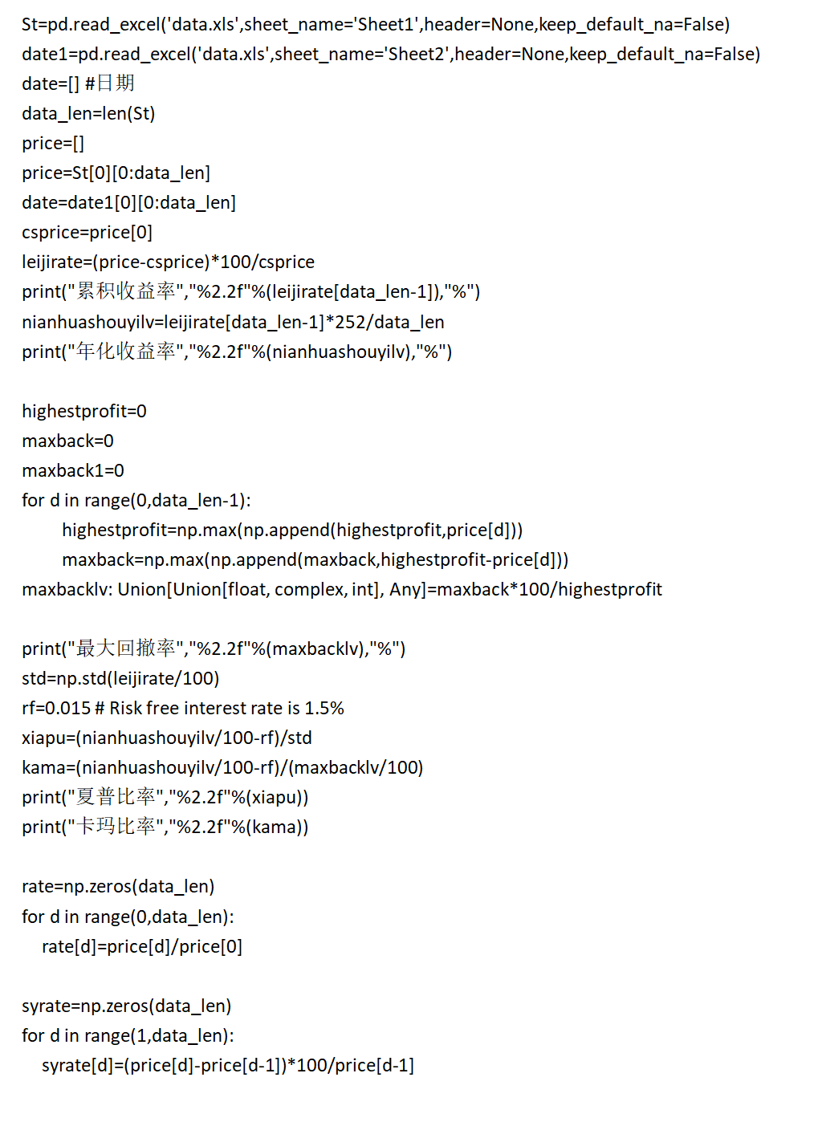
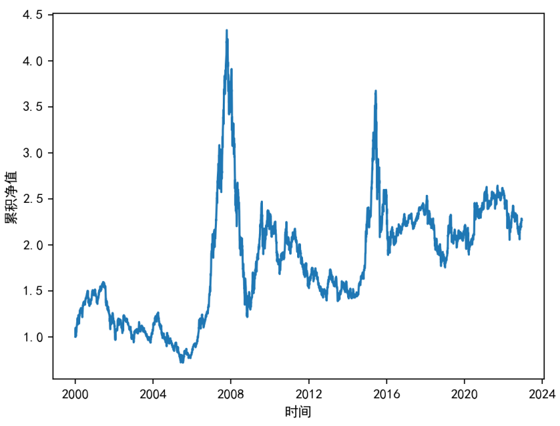
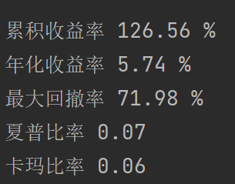
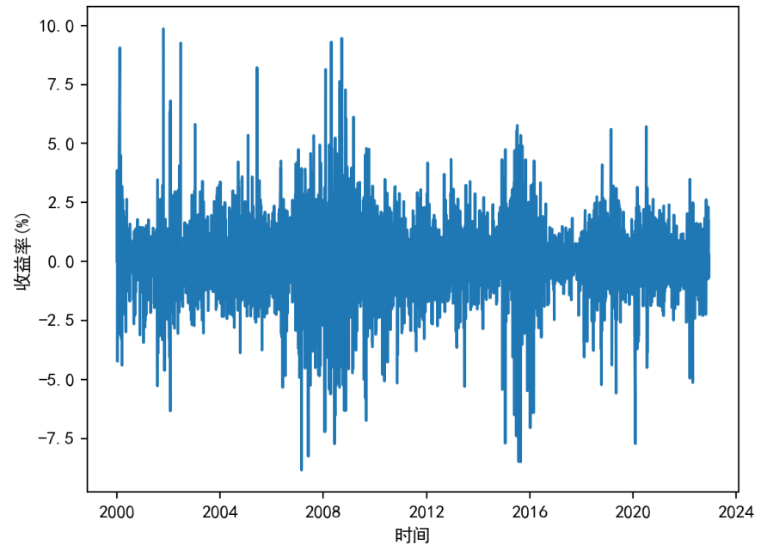
Python实现
2000年1月4日至2022年12月12日上证指数

Slide 41
本章小结
量化投资是一门新兴的学科，它是集合了自然科学的技术（数学、物理学、统计学、计算机等）和社会科学（基于对市场的理解）优势去挖掘金融市场运行规律的一门学科。本章主要讲述了量化投资的定义和基本概念、量化投资系统的构建、量化投资发展史、总结归纳了本教材讲述的主要内容。最后，我们从收益率指标和风险度指标给出了评判一个量化交易策略优劣的主要标准。

Slide 42
课后习题
量化投资的定义是什么？它具有哪些与传统证券投资学不同的特点？
从量化投资的发展历史看，为了保证量化交易取得成功，需要具备哪些基本条件？
假定某项投资，在期初投资100万元，一年半之后投资组合价值高达300万元，同时，假定无风险收益 率为5%，计算该项目投资的总收益率指数、年化复合收益率指数、相对收益率指数。
假定某投资者投资于股票150万元，期末该股票价值为250万元，同时，假定该股票的delta系数为0.5，而投资者为了对冲股票风险，在期初卖出了价值为120万元的股指期货，到期末股指期货交割买入价格为200万。请问该投资组合的alpha收益率是多少？年化alpha收益率是多少？
假定某投资者投资于某一个项目，股票组合的收益率为18%，波动率为15%，无风险收益率为5%，而该投资组合对市场指数回归得到的估计方程为 ，在投资周期的最大回撤是3%，试问该投资组合beta系数是多少？夏普比率是多少？特雷诺指数是多少？卡玛比率是多少？

Slide 43
谢谢！

